Slide 1



Валидация пристеночных функций на задаче обледенения
Студенников Е.С.
Центральный институт авиационного моторостроения имени П.И. Баранова

Slide 2
Мотивация и цели исследования
Цели исследования
Проведение тестирования пристеночных функций ПМ Лазурит на задаче обледенения
2

Slide 3
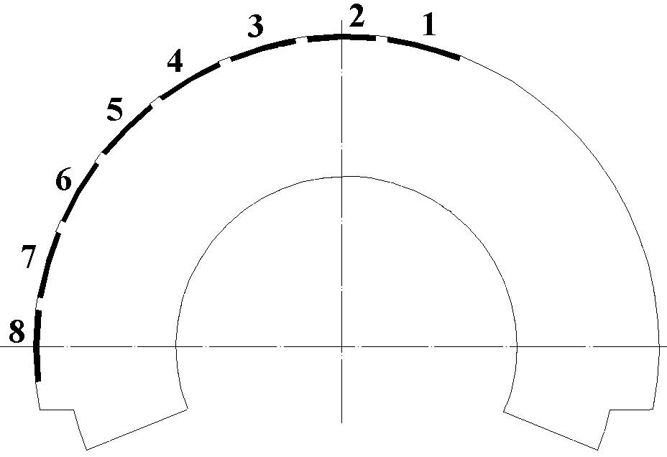
Постановка задачи при обтекании цилиндра
Условия экспериментов | Условия экспериментов
№ режима | M∞ | Re | U, м/с | T, K | p, Па | T_{w}, K
1 | 0.385 | 479215 | 130 | 278 | 102357.8 | 302
2 | 0.358 | 434472 | 121 | 279 | 100344.4 | 303
3 | 0.315 | 371372 | 107 | 281 | 98236.6 | 304
4 | 0.273 | 314037 | 92 | 282 | 97227.8 | 306
5 | 0.227 | 261857 | 77 | 283 | 97478.6 | 309
6 | 0.171 | 210109 | 58 | 284.5 | 104819.0 | 313
7 | 0.134 | 157757 | 45 | 285 | 101754.9 | 317
8 | 0.072 | 96957 | 24 | 286 | 117992.8 | 330
Условия расчетов, проведенных ранее | Условия экспериментов
№ режима | M∞ | Re | U, м/с | T, K | p, Па | T_{w}, K
1 | 0.293 | 479215 | 101.565 | 300 | 150000 | 370
2 | 0.265 | 434472 | 92.083 | 300 | 150000 | 370
3 | 0.227 | 371372 | 78.709 | 300 | 150000 | 370
4 | 0.192 | 314037 | 66.557 | 300 | 150000 | 370
5 | 0.160 | 261857 | 55.498 | 300 | 150000 | 370
6 | 0.128 | 210109 | 44.531 | 300 | 150000 | 370
7 | 0.096 | 157757 | 33.435 | 300 | 150000 | 370
8 | 0.059 | 96957 | 20.549 | 300 | 150000 | 370
Параметры экспериментов
№ пластины | 1 | 2 | 3 | 4 | 5 | 6 | 7
Угол, град | -15 | 0 | 15 | 30 | 45 | 60 | 75
где M∞ – число Маха набегающего потока;
Re – число Рейнольдса набегающего потока, посчитанное по диаметру цилиндра;
U – скорость набегающего потока;
T, p – статические давление и температура набегающего потока; T_{w} – температура стенки.
3

Slide 4
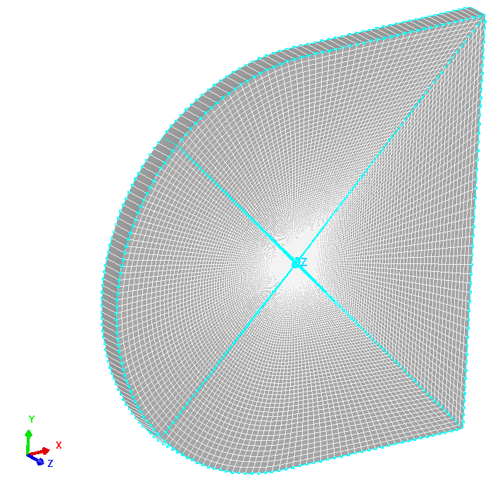
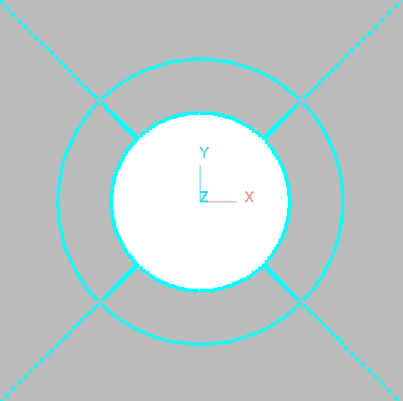
Расчетная сетка
Параметры расчетных сеток
№ | Высота первой пристеночной ячейки, мм | Количество ячеек, ∙10⁻³
1 | 0.002 | 46.7
На входной границе фиксировались параметры течения.
На внешних дозвуковых границах фиксировалось статическое давление.
На гладкой изотермической стенке задавалась постоянная температура.
На боковых границах ставилось условие периодичности.
Общий вид расчетной области
Топология расчетной сетки
4

Slide 5
Влияние граничных условий на течение около цилиндра
№ режима | M∞ | Re | U, м/с | T, K | p, Па | T_{w}, K
1 | 0.293 | 479215 | 101.565 | 300 | 150000 | 370
1 | 0.385 | 479215 | 130 | 278 | 102357.8 | 302
Лазурит 3.5.10, SA, у⁺=1; Fluent, SST, y⁺=1
Лазурит 3.5.10, SA, у⁺=1, exp
5

Slide 6
Влияние граничных условий на течение около цилиндра
№ режима | M∞ | Re | U, м/с | T, K | p, Па | T_{w}, K
2 | 0.265 | 434472 | 92.083 | 300 | 150000 | 370
2 | 0.358 | 434472 | 121 | 279 | 100344.4 | 303
Лазурит 3.5.10, SA, у⁺=1; Fluent, SST, y⁺=1
Лазурит 3.5.10, SA, у⁺=1, exp
6

Slide 7
Влияние граничных условий на течение около цилиндра
№ режима | M∞ | Re | U, м/с | T, K | p, Па | T_{w}, K
3 | 0.227 | 371372 | 78.709 | 300 | 150000 | 370
3 | 0.315 | 371372 | 107 | 281 | 98236.6 | 304
Лазурит 3.5.10, SA, у⁺=1; Fluent, SST, y⁺=1
Лазурит 3.5.10, SA, у⁺=1, exp
7

Slide 8
Влияние граничных условий на течение около цилиндра
№ режима | M∞ | Re | U, м/с | T, K | p, Па | T_{w}, K
4 | 0.192 | 314037 | 66.557 | 300 | 150000 | 370
4 | 0.273 | 314037 | 92 | 282 | 97227.8 | 306
Лазурит 3.5.10, SA, у⁺=1; Fluent, SST, y⁺=1
Лазурит 3.5.10, SA, у⁺=1, exp
8

Slide 9
Влияние граничных условий на течение около цилиндра
№ режима | M∞ | Re | U, м/с | T, K | p, Па | T_{w}, K
5 | 0.160 | 261857 | 55.498 | 300 | 150000 | 370
5 | 0.227 | 261857 | 77 | 283 | 97478.6 | 309
Лазурит 3.5.10, SA, у⁺=1; Fluent, SST, y⁺=1
Лазурит 3.5.10, SA, у⁺=1, exp
9

Slide 10
Влияние граничных условий на течение около цилиндра
№ режима | M∞ | Re | U, м/с | T, K | p, Па | T_{w}, K
6 | 0.128 | 210109 | 44.531 | 300 | 150000 | 370
6 | 0.171 | 210109 | 58 | 284.5 | 104819.0 | 313
Лазурит 3.5.10, SA, у⁺=1; Fluent, SST, y⁺=1
Лазурит 3.5.10, SA, у⁺=1, exp
10

Slide 11
Влияние граничных условий на течение около цилиндра
№ режима | M∞ | Re | U, м/с | T, K | p, Па | T_{w}, K
7 | 0.096 | 157757 | 33.435 | 300 | 150000 | 370
7 | 0.134 | 157757 | 45 | 285 | 101754.9 | 317
Лазурит 3.5.10, SA, у⁺=1; Fluent, SST, y⁺=1
Лазурит 3.5.10, SA, у⁺=1, exp
11

Slide 12
Влияние граничных условий на течение около цилиндра
№ режима | M∞ | Re | U, м/с | T, K | p, Па | T_{w}, K
8 | 0.059 | 96957 | 20.549 | 300 | 150000 | 370
8 | 0.072 | 96957 | 24 | 286 | 117992.8 | 330
Лазурит 3.5.10, SA, у⁺=1; Fluent, SST, y⁺=1
Лазурит 3.5.10, SA, у⁺=1, exp
12

Slide 13
Теплообмен при ламинарном обтекании цилиндра
№ режима | M∞ | Re | U, м/с | T, K | p, Па | T_{w}, K
1 | 0.013 | 16000 | 4.301 | 273 | 100000 | 303
13

Slide 14
Теплообмен при ламинарном обтекании цилиндра
№ режима | M∞ | Re | U, м/с | T, K | p, Па | T_{w}, K
2 | 0.032 | 40000 | 10.753 | 273 | 100000 | 303
14

Slide 15
Теплообмен при ламинарном обтекании цилиндра
№ режима | M∞ | Re | U, м/с | T, K | p, Па | T_{w}, K
3 | 0.052 | 64000 | 17.204 | 273 | 100000 | 303
15

Slide 16
Теплообмен при ламинарном обтекании цилиндра
№ режима | M∞ | Re | U, м/с | T, K | p, Па | T_{w}, K
4 | 0.082 | 101000 | 27.15 | 273 | 100000 | 303
16

Slide 17
Теплообмен при турбулентном обтекании цилиндра
№ режима | M∞ | Re | U, м/с | T, K | p, Па | T_{w}, K
5 | 0.138 | 170000 | 45.699 | 273 | 100000 | 303
17

Slide 18
Теплообмен при турбулентном обтекании цилиндра
№ режима | M∞ | Re | U, м/с | T, K | p, Па | T_{w}, K
6 | 0.209 | 257600 | 69.247 | 273 | 100000 | 303
18

Slide 19
Теплообмен при турбулентном обтекании цилиндра
№ режима | M∞ | Re | U, м/с | T, K | p, Па | T_{w}, K | D, мм
7a | 0.346 | 426000 | 114.515 | 273 | 100000 | 303 | 50
7b | 0.133 | 426000 | 44.044 | 273 | 100000 | 303 | 130
19

Slide 20
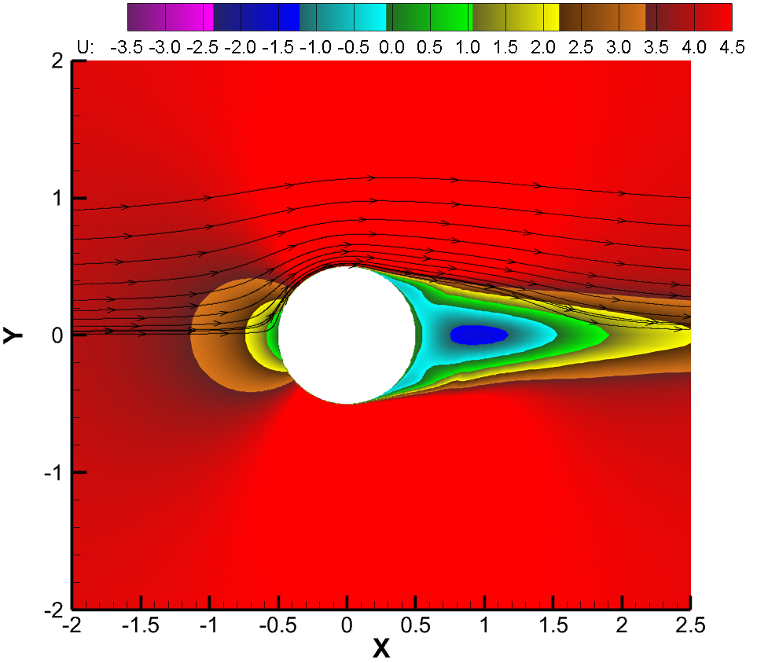
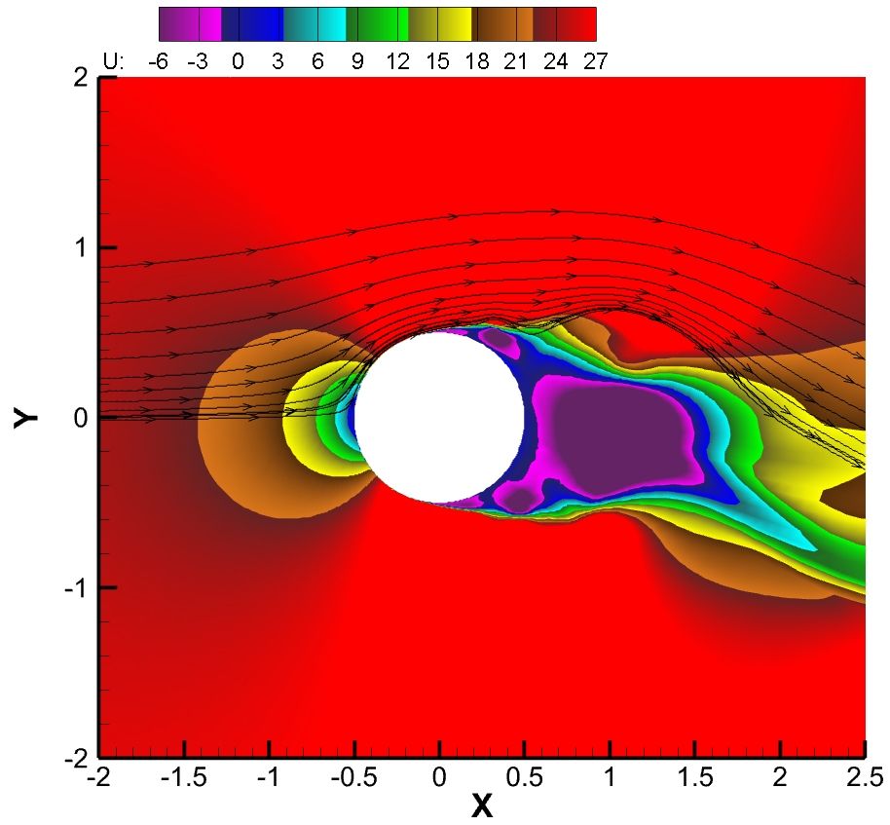
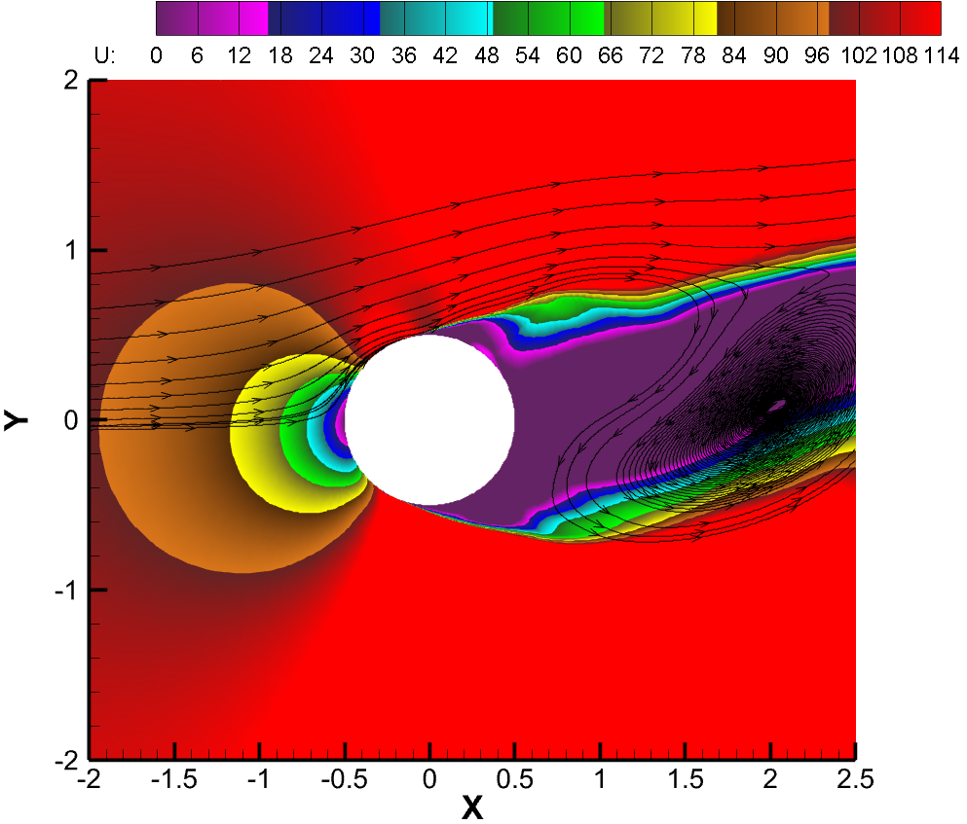
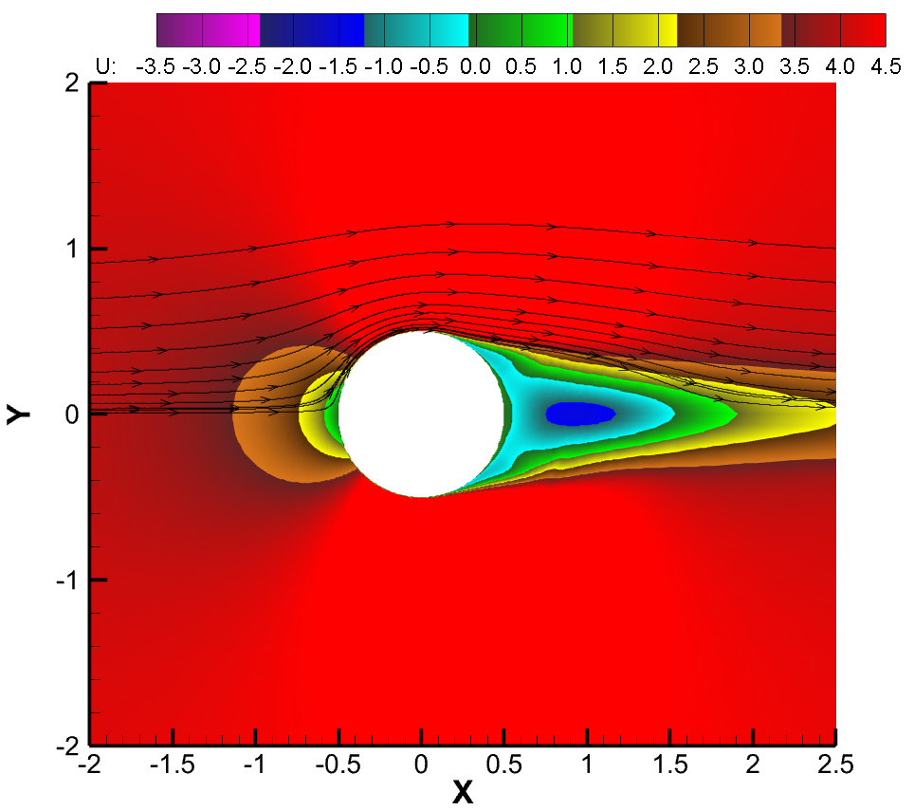
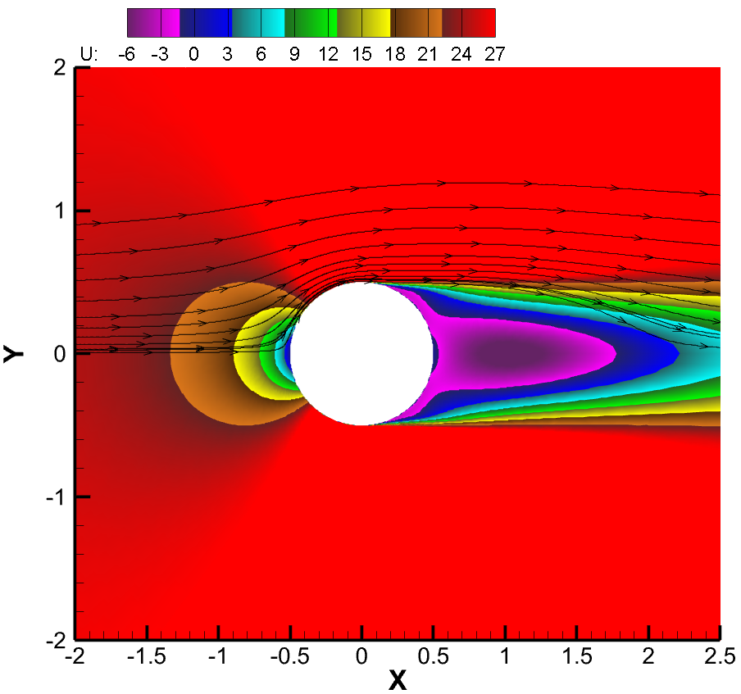
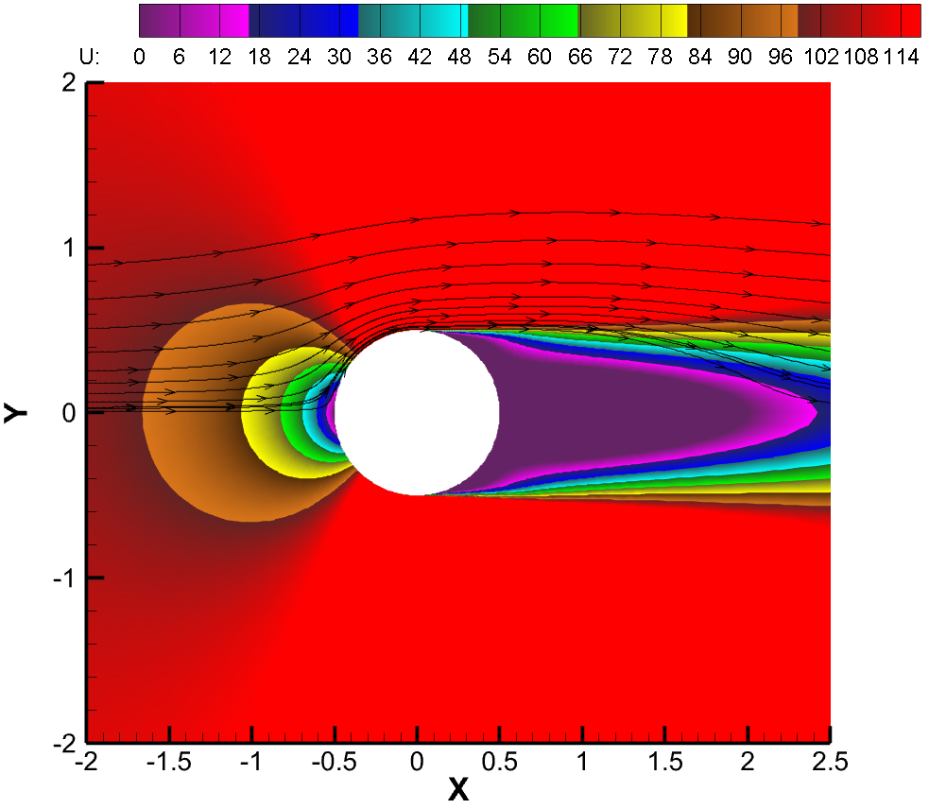
Поля продольной скорости для различных режимов
Laminar
SA
Режим № 1
Режим № 4
Режим № 7a
20

Slide 21
Влияние Y⁺_{lim} и T⁺_{lim} на течение около цилиндра для модели SA
№ режима | M∞ | Re | U, м/с | T, K | p, Па | T_{w}, K
1 | 0.385 | 479215 | 130 | 278 | 102357.8 | 302
21

Slide 22
Влияние Y⁺_{lim} и T⁺_{lim} на течение около цилиндра для модели k-ε
№ режима | M∞ | Re | U, м/с | T, K | p, Па | T_{w}, K
1 | 0.385 | 479215 | 130 | 278 | 102357.8 | 302
22

Slide 23
Влияние интенсивности турбулентности потока на теплообмен
Условия экспериментов | Условия экспериментов
№ режима | M∞ | Re | U, м/с | T, K | p, Па | T_{w}, K | I_{t}, % | k, м²/с² | ε, м²/с³ | ν_{t}/ν_{l}
1 | 0.385 | 479215 | 130 | 278 | 102357.8 | 302 | 0.5 | 0.6 | 33.6 | 79.2
 |  |  |  |  |  |  | 3.5 | 31.1 | 11536.7 | 554.6
 |  |  |  |  |  |  | 5 | 63.4 | 33634.6 | 792.3
 |  |  |  |  |  |  | 10 | 253.5 | 269076.4 | 1584.7
5 | 0.227 | 261857 | 77 | 283 | 97478.6 | 309 | 0.5 | 0.2 | 7 | 43.3
 |  |  |  |  |  |  | 3.5 | 10.9 | 2397.3 | 303.1
 |  |  |  |  |  |  | 5 | 22.2 | 6989.2 | 433
 |  |  |  |  |  |  | 10 | 88.9 | 55913.6 | 865.9
8 | 0.072 | 96957 | 24 | 286 | 117992.8 | 330 | 0.5 | 0.022 | 0.212 | 16
 |  |  |  |  |  |  | 3.5 | 1.1 | 72.6 | 112.2
 |  |  |  |  |  |  | 5 | 2.2 | 211.6 | 160.3
 |  |  |  |  |  |  | 10 | 8.6 | 1693.1 | 320.6
23

Slide 24
Влияние интенсивности турбулентности потока на теплообмен, SA модель
Условия экспериментов | Условия экспериментов
№ режима | M∞ | Re | U, м/с | T, K | p, Па | T_{w}, K | I_{t}, % | k, м²/с² | ε, м²/с³ | ν_{t}/ν_{l}
1 | 0.385 | 479215 | 130 | 278 | 102357.8 | 302 | 0.5 | 0.6 | 33.6 | 79.2
 |  |  |  |  |  |  | 3.5 | 31.1 | 11536.7 | 554.6
 |  |  |  |  |  |  | 5 | 63.4 | 33634.6 | 792.3
 |  |  |  |  |  |  | 10 | 253.5 | 269076.4 | 1584.7
24

Slide 25
Влияние интенсивности турбулентности потока на теплообмен, SA модель
Условия экспериментов | Условия экспериментов
№ режима | M∞ | Re | U, м/с | T, K | p, Па | T_{w}, K | I_{t}, % | k, м²/с² | ε, м²/с³ | ν_{t}/ν_{l}
5 | 0.227 | 261857 | 77 | 283 | 97478.6 | 309 | 0.5 | 0.2 | 7 | 43.3
 |  |  |  |  |  |  | 3.5 | 10.9 | 2397.3 | 303.1
 |  |  |  |  |  |  | 5 | 22.2 | 6989.2 | 433
 |  |  |  |  |  |  | 10 | 88.9 | 55913.6 | 865.9
25

Slide 26
Влияние интенсивности турбулентности потока на теплообмен, SA модель
Условия экспериментов | Условия экспериментов
№ режима | M∞ | Re | U, м/с | T, K | p, Па | T_{w}, K | I_{t}, % | k, м²/с² | ε, м²/с³ | ν_{t}/ν_{l}
8 | 0.072 | 96957 | 24 | 286 | 117992.8 | 330 | 0.5 | 0.022 | 0.212 | 16
 |  |  |  |  |  |  | 3.5 | 1.1 | 72.6 | 112.2
 |  |  |  |  |  |  | 5 | 2.2 | 211.6 | 160.3
 |  |  |  |  |  |  | 10 | 8.6 | 1693.1 | 320.6
26

Slide 27
Влияние интенсивности турбулентности потока на теплообмен, k-ε модель
Условия экспериментов | Условия экспериментов
№ режима | M∞ | Re | U, м/с | T, K | p, Па | T_{w}, K | I_{t}, % | k, м²/с² | ε, м²/с³ | ν_{t}/ν_{l}
1 | 0.385 | 479215 | 130 | 278 | 102357.8 | 302 | 0.5 | 0.6 | 33.6 | 79.2
 |  |  |  |  |  |  | 3.5 | 31.1 | 11536.7 | 554.6
 |  |  |  |  |  |  | 5 | 63.4 | 33634.6 | 792.3
 |  |  |  |  |  |  | 10 | 253.5 | 269076.4 | 1584.7
27

Slide 28
Влияние интенсивности турбулентности потока на теплообмен, k-ε модель
Условия экспериментов | Условия экспериментов
№ режима | M∞ | Re | U, м/с | T, K | p, Па | T_{w}, K | I_{t}, % | k, м²/с² | ε, м²/с³ | ν_{t}/ν_{l}
5 | 0.227 | 261857 | 77 | 283 | 97478.6 | 309 | 0.5 | 0.2 | 7 | 43.3
 |  |  |  |  |  |  | 3.5 | 10.9 | 2397.3 | 303.1
 |  |  |  |  |  |  | 5 | 22.2 | 6989.2 | 433
 |  |  |  |  |  |  | 10 | 88.9 | 55913.6 | 865.9
28

Slide 29
Влияние интенсивности турбулентности потока на теплообмен, k-ε модель
Условия экспериментов | Условия экспериментов
№ режима | M∞ | Re | U, м/с | T, K | p, Па | T_{w}, K | I_{t}, % | k, м²/с² | ε, м²/с³ | ν_{t}/ν_{l}
8 | 0.072 | 96957 | 24 | 286 | 117992.8 | 330 | 0.5 | 0.022 | 0.212 | 16
 |  |  |  |  |  |  | 3.5 | 1.1 | 72.6 | 112.2
 |  |  |  |  |  |  | 5 | 2.2 | 211.6 | 160.3
 |  |  |  |  |  |  | 10 | 8.6 | 1693.1 | 320.6
29

Slide 30
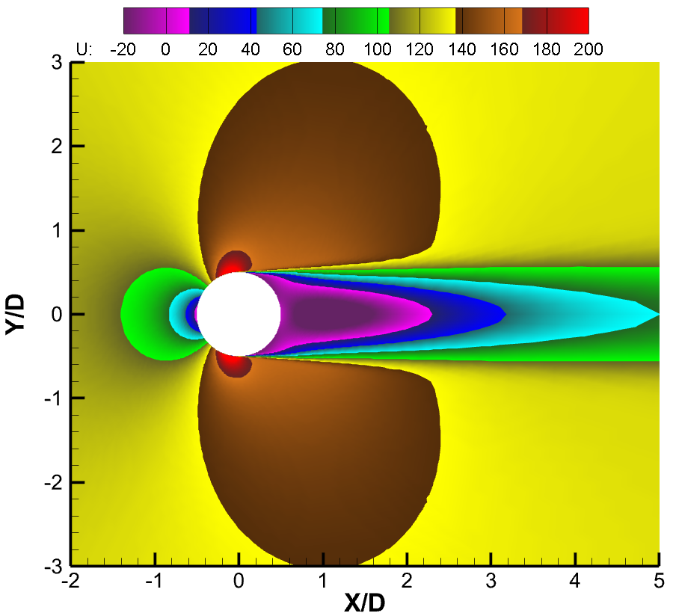
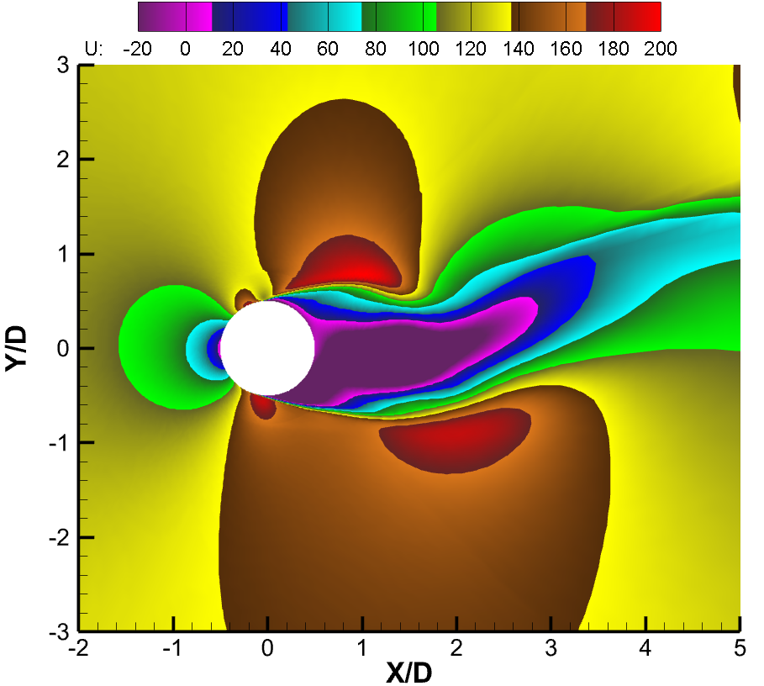
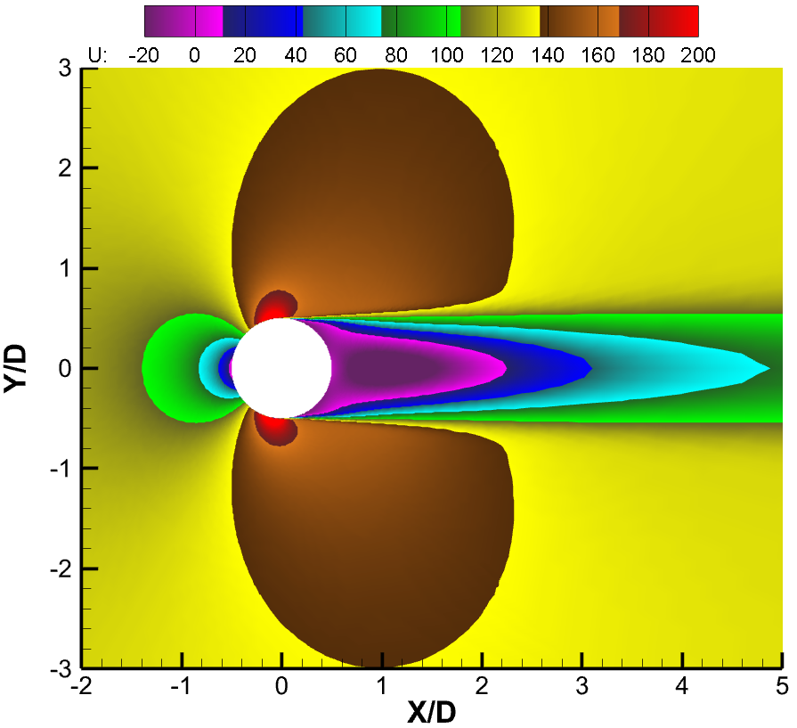
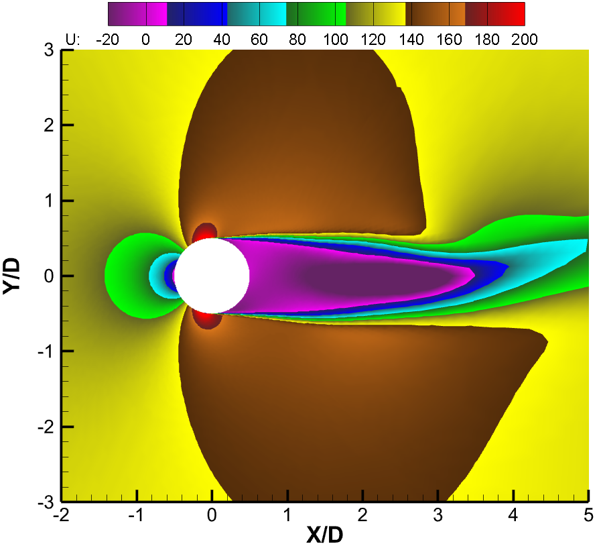
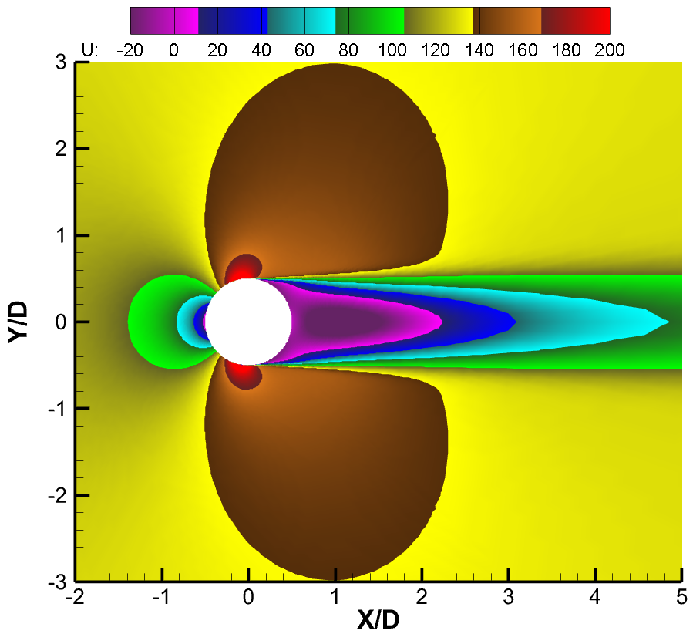
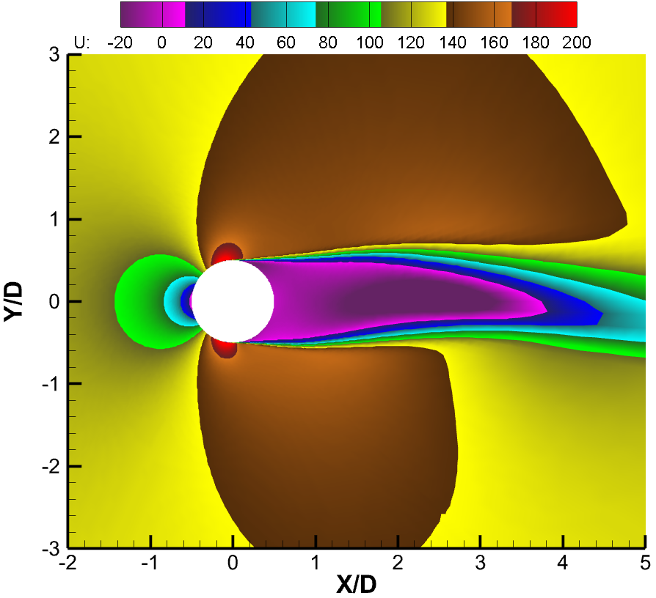
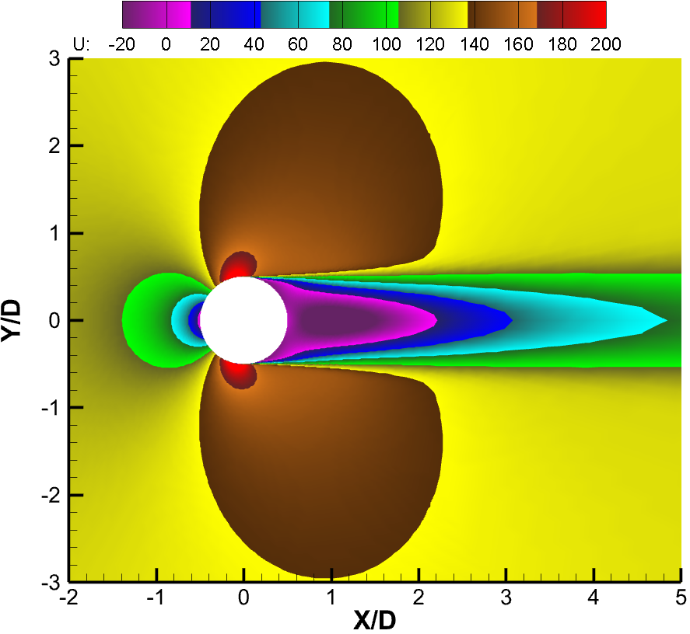
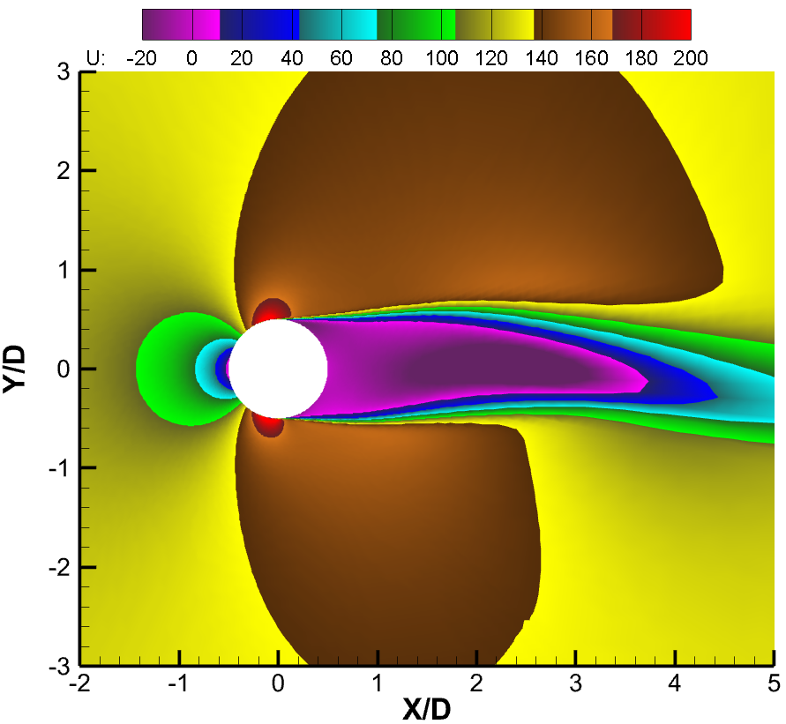
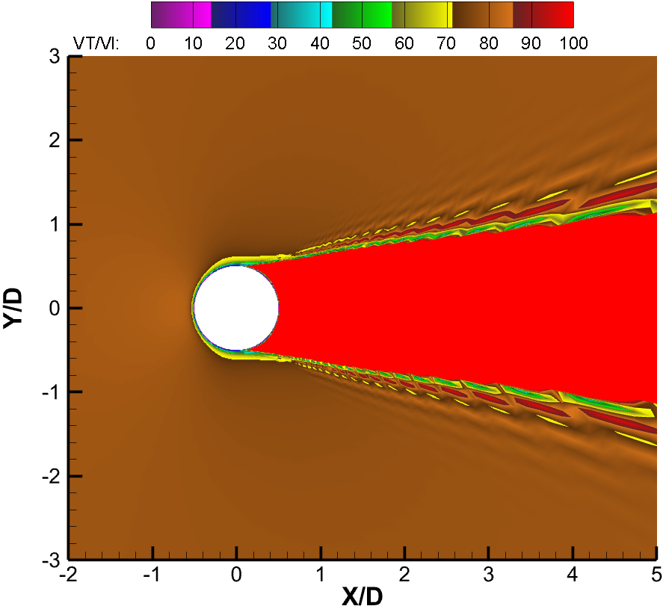
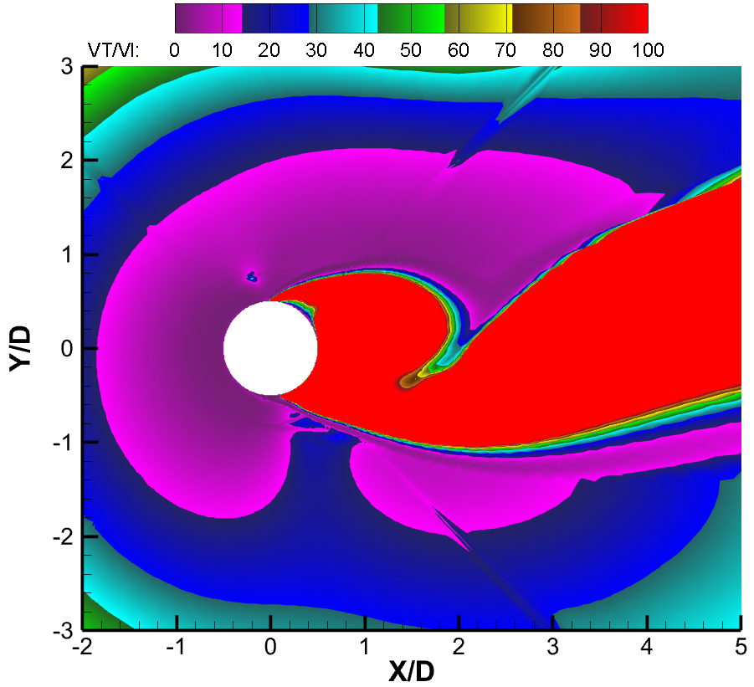
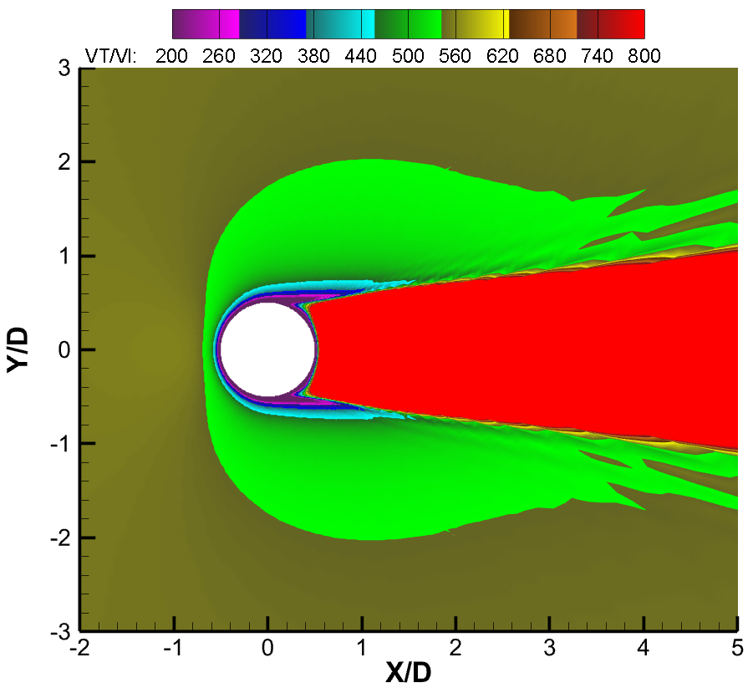
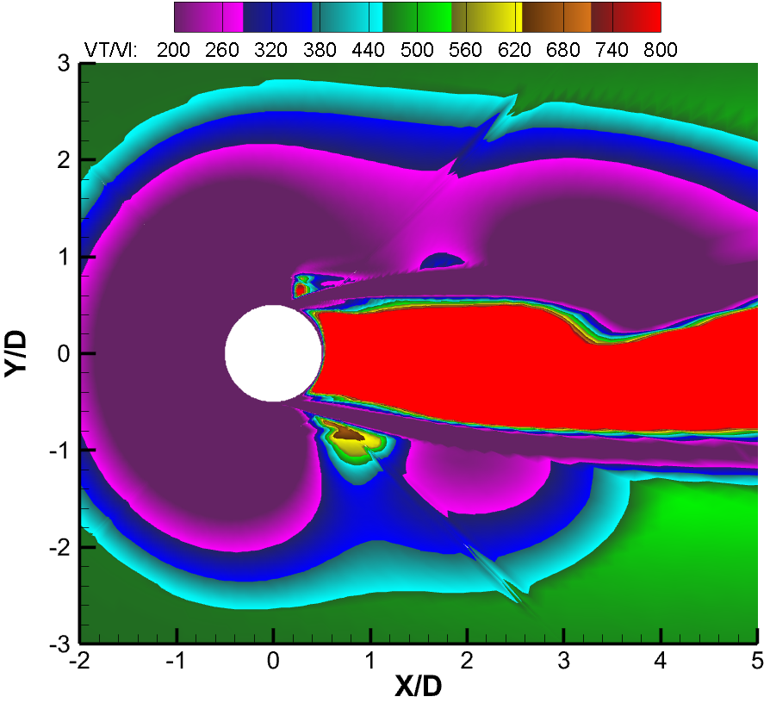
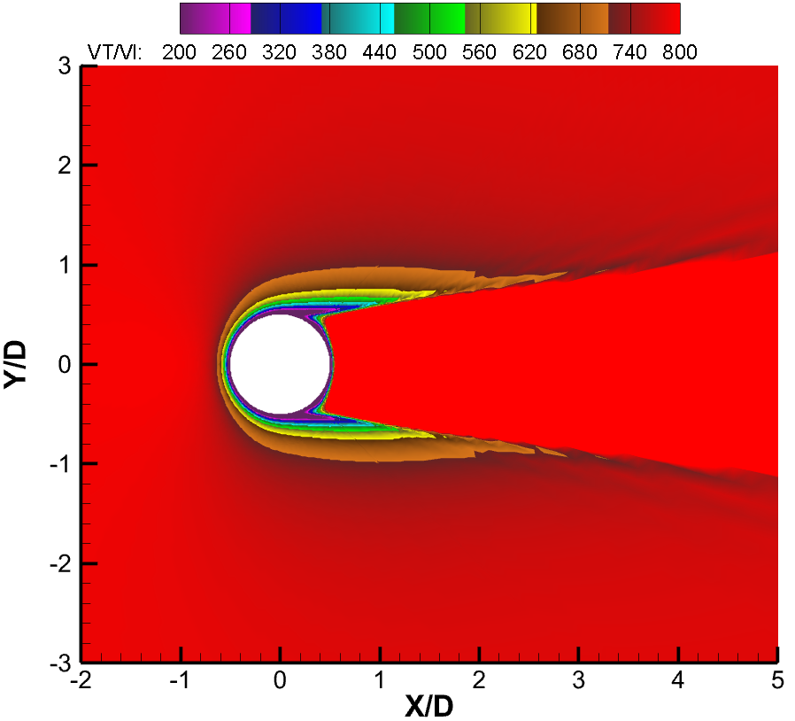
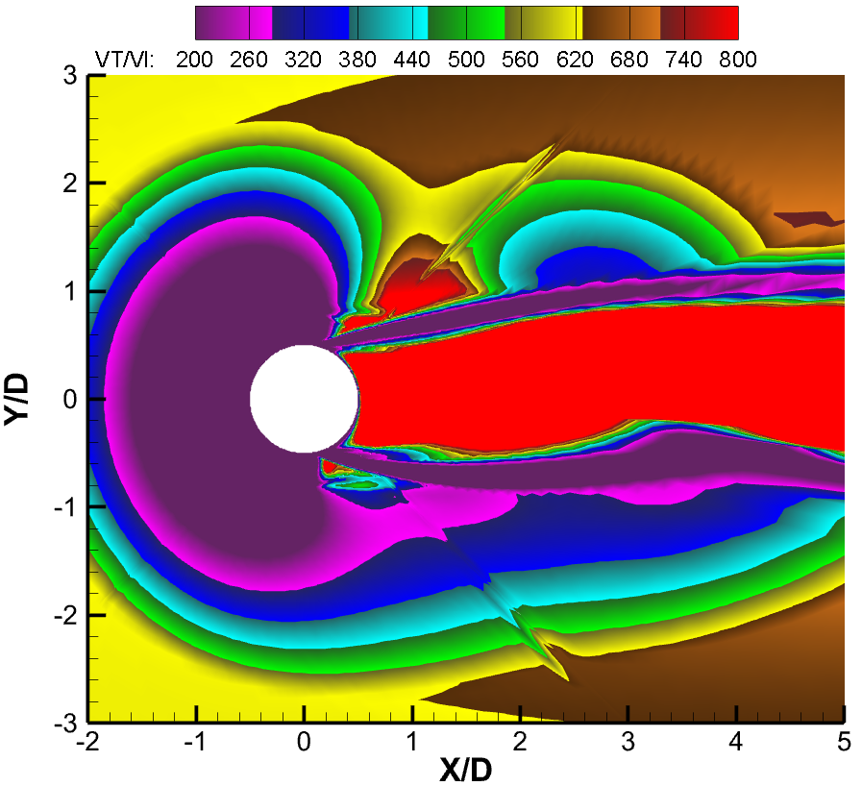
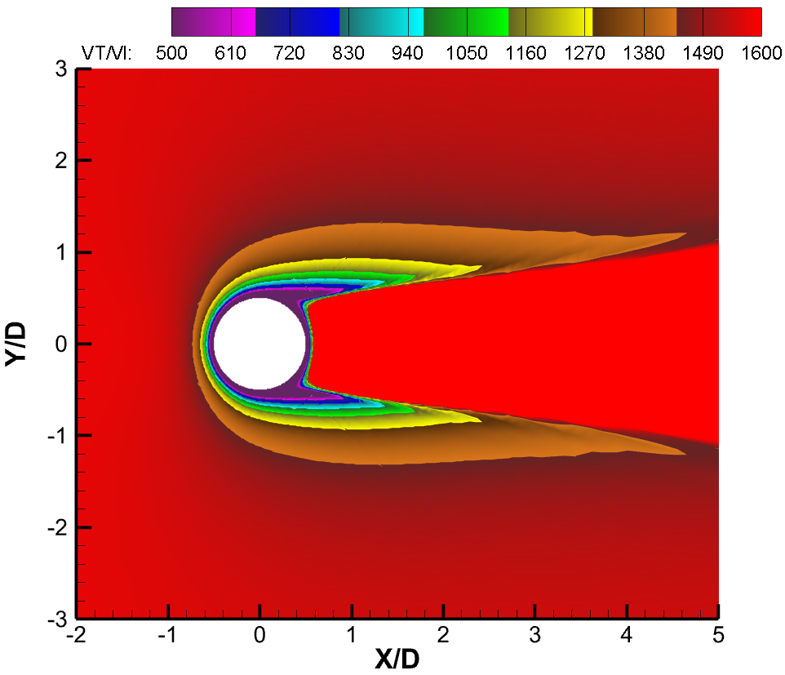
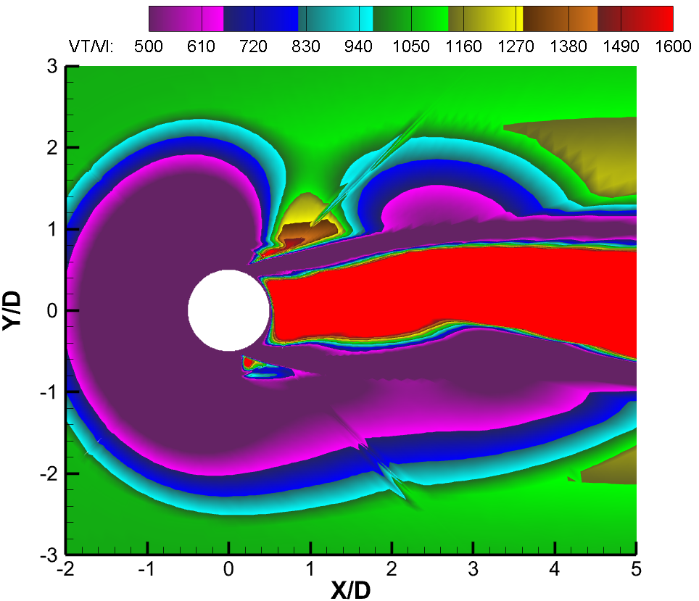
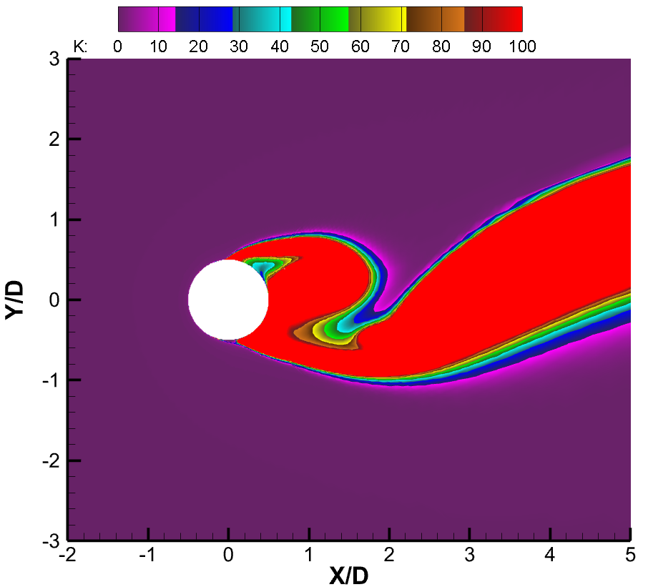
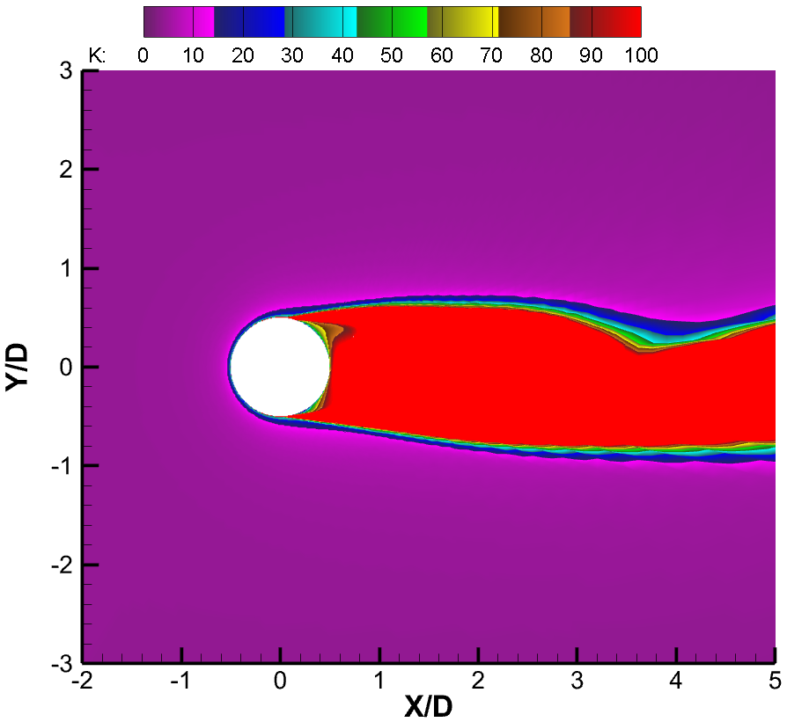
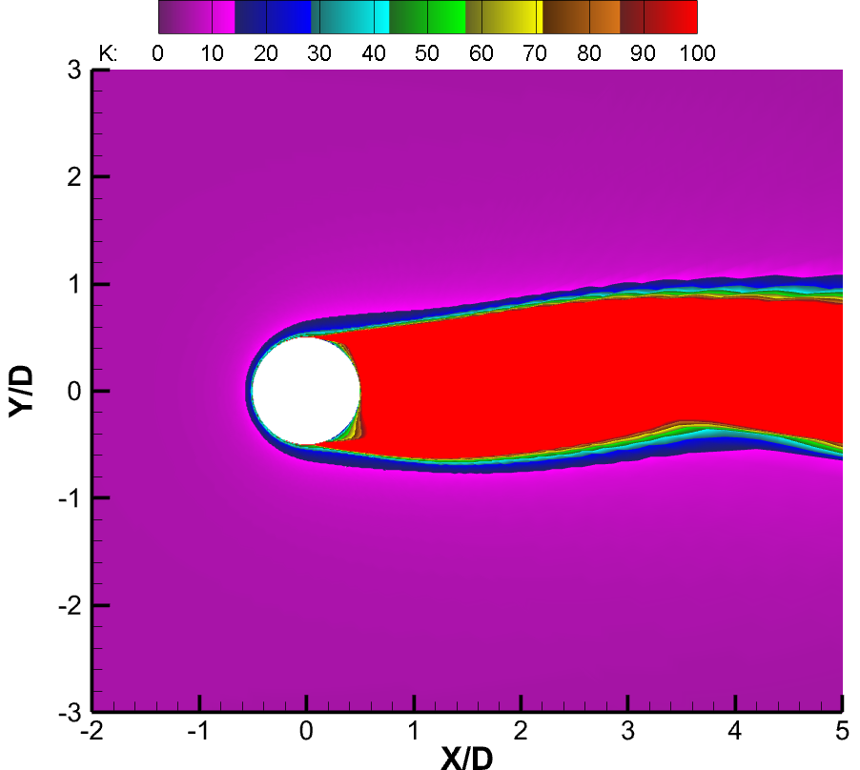
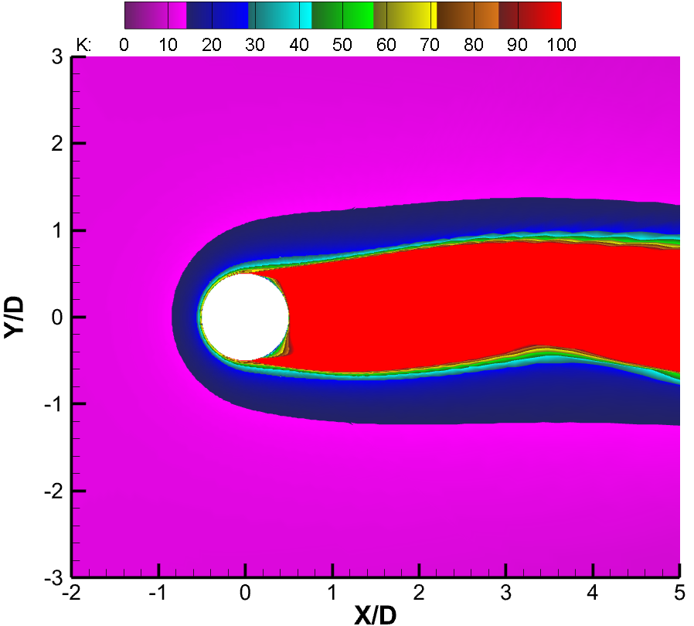
Влияние интенсивности турбулентности потока на теплообмен для режима № 1
SA
k-ε
SA
k-ε
SA
k-ε
SA
k-ε
I = 0.5 %
I = 3.5 %
I = 5 %
I = 10 %
30

Slide 31
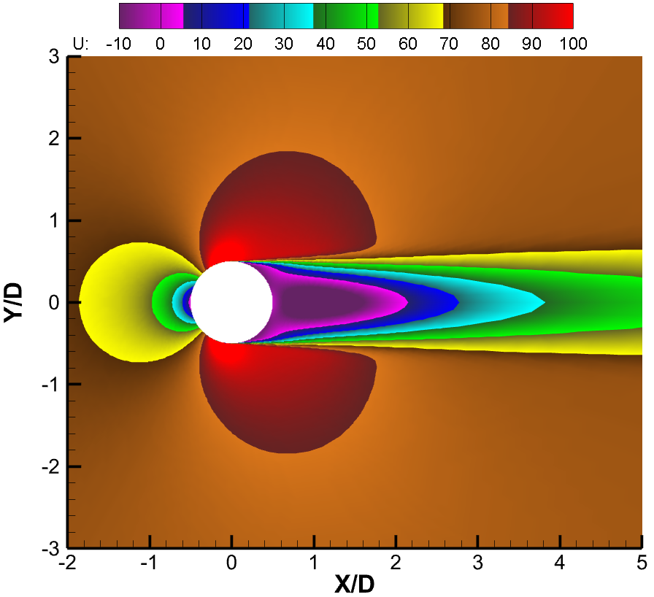
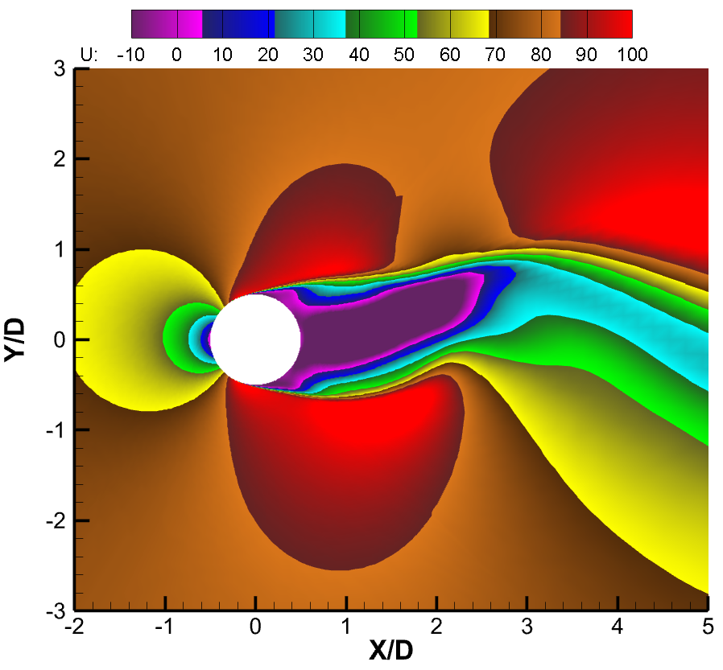
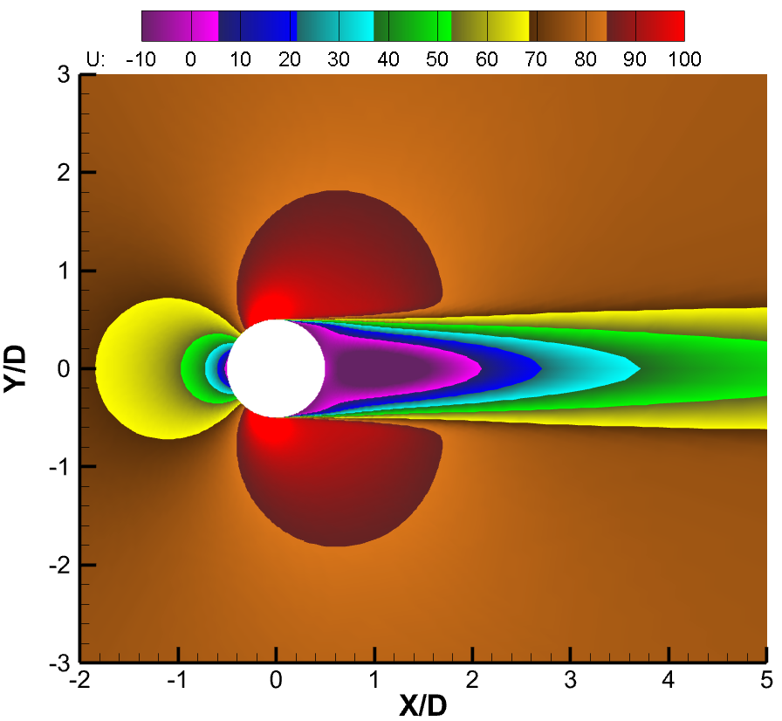
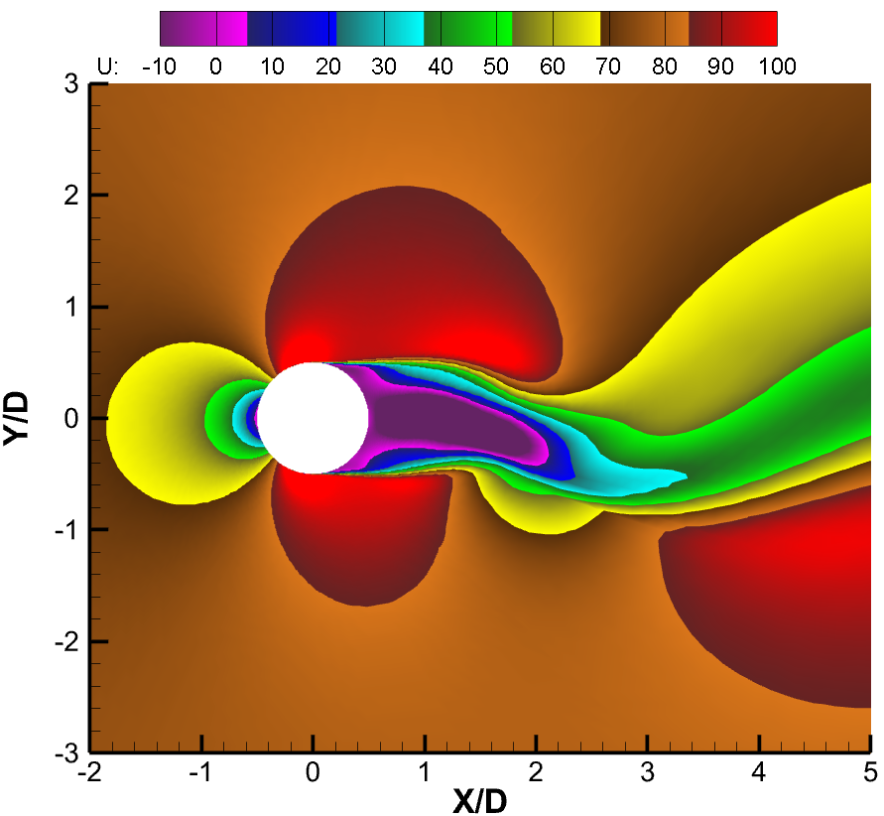

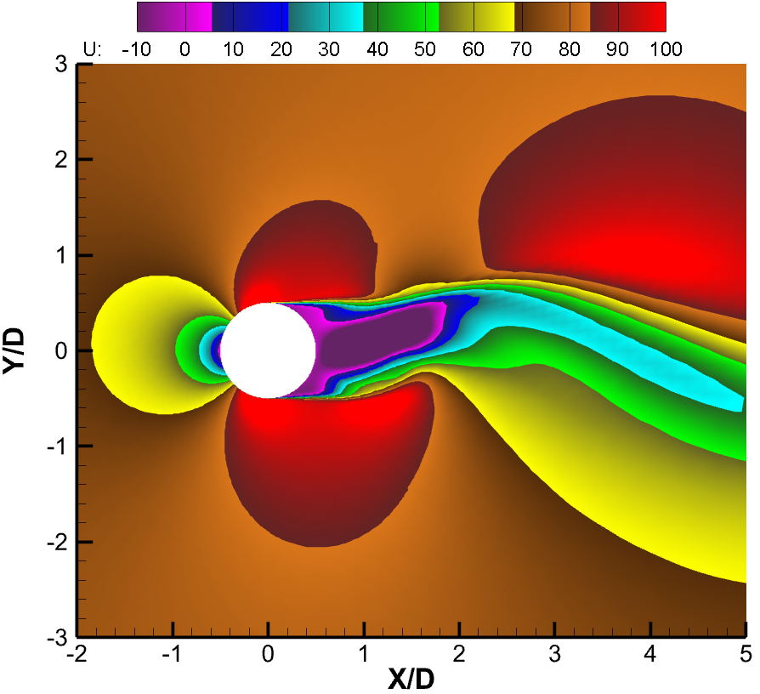

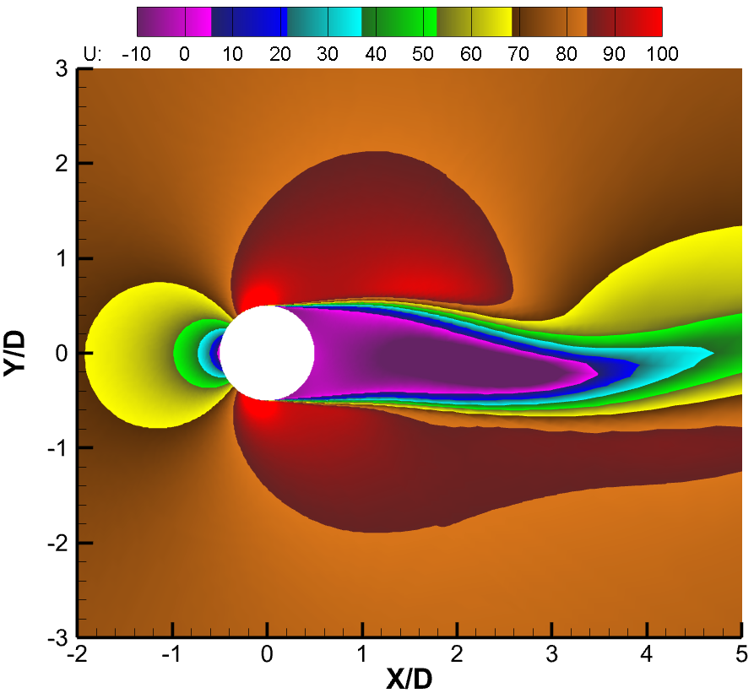
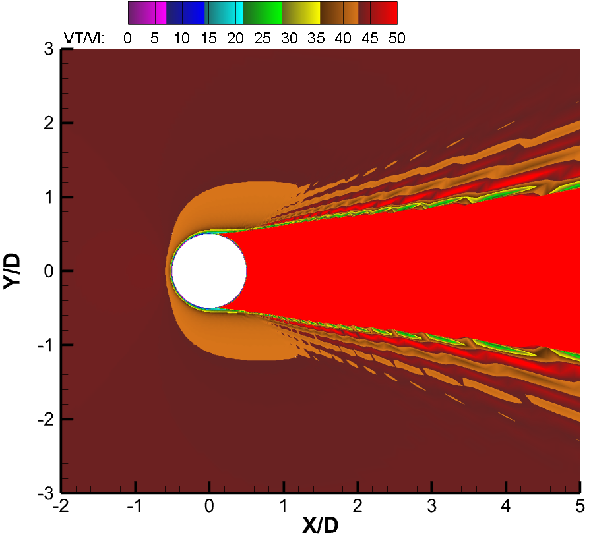
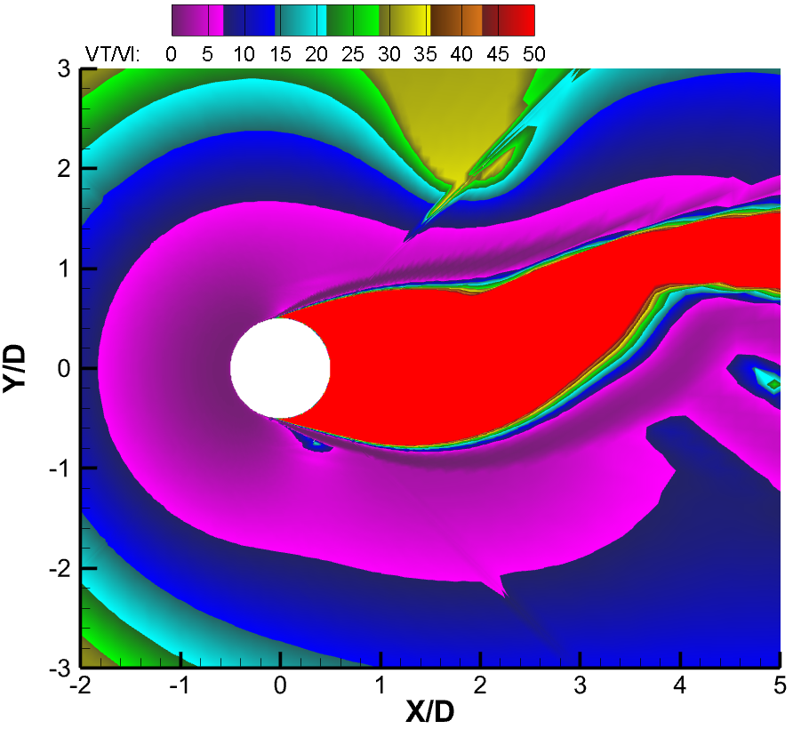
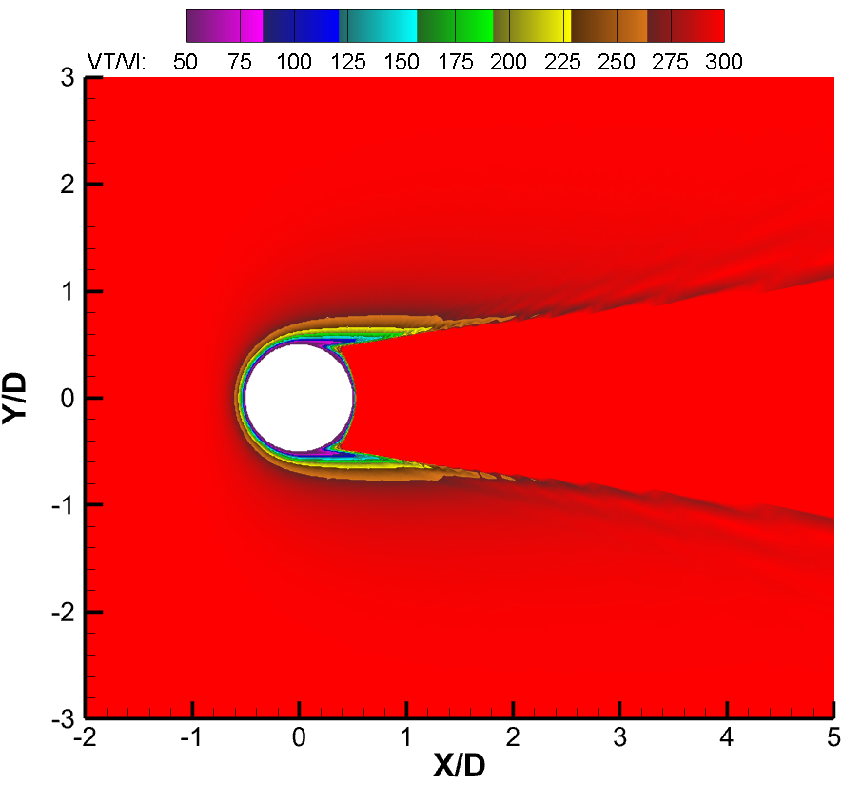
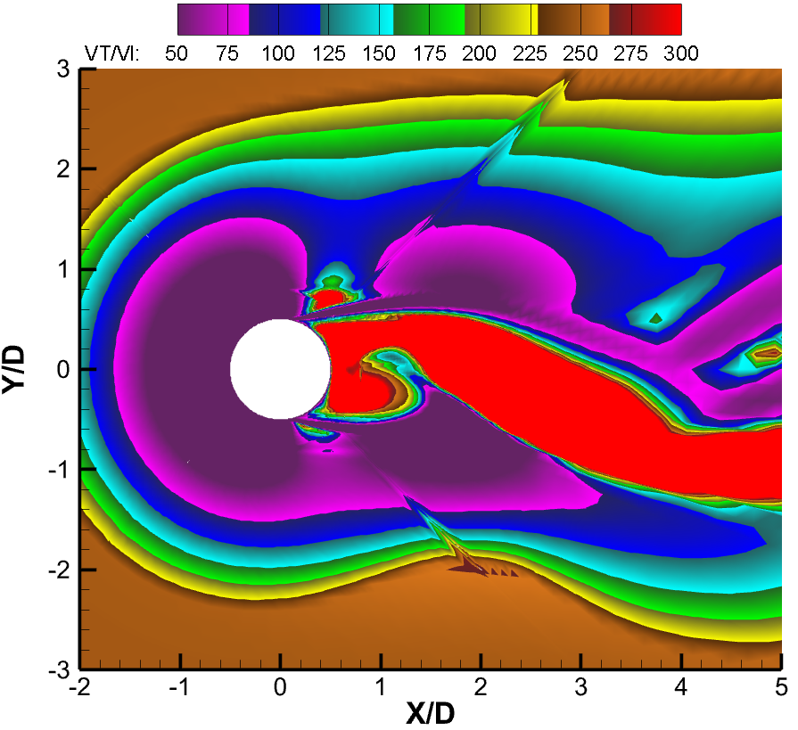
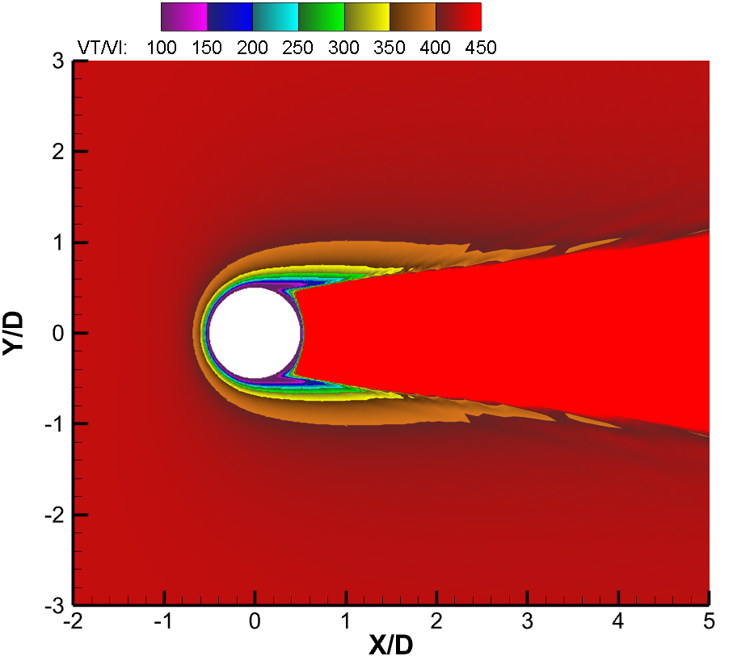
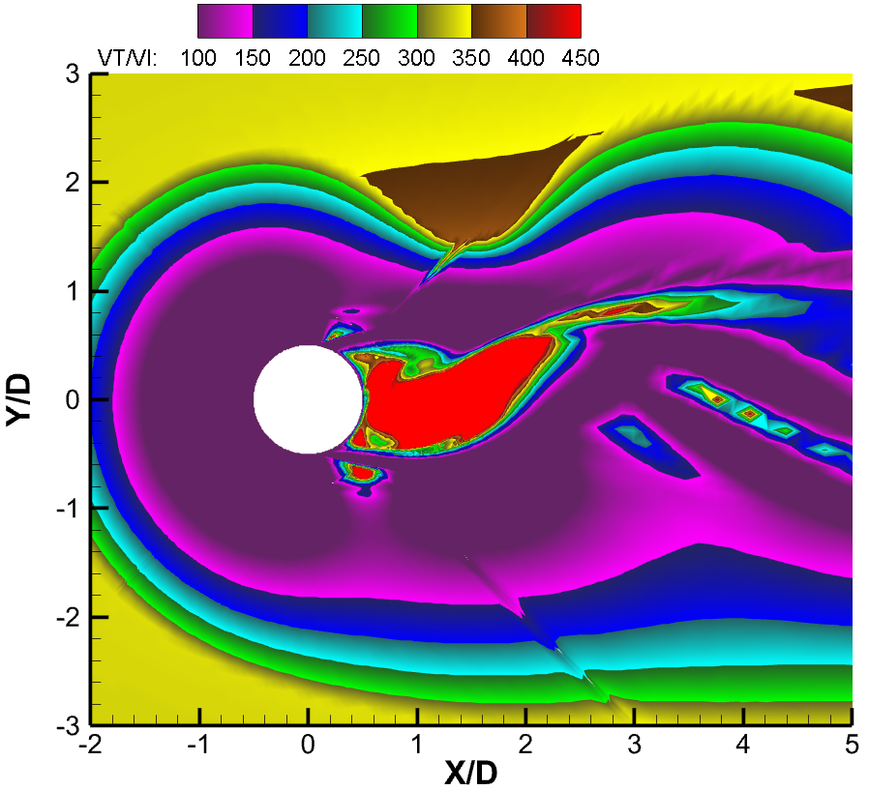
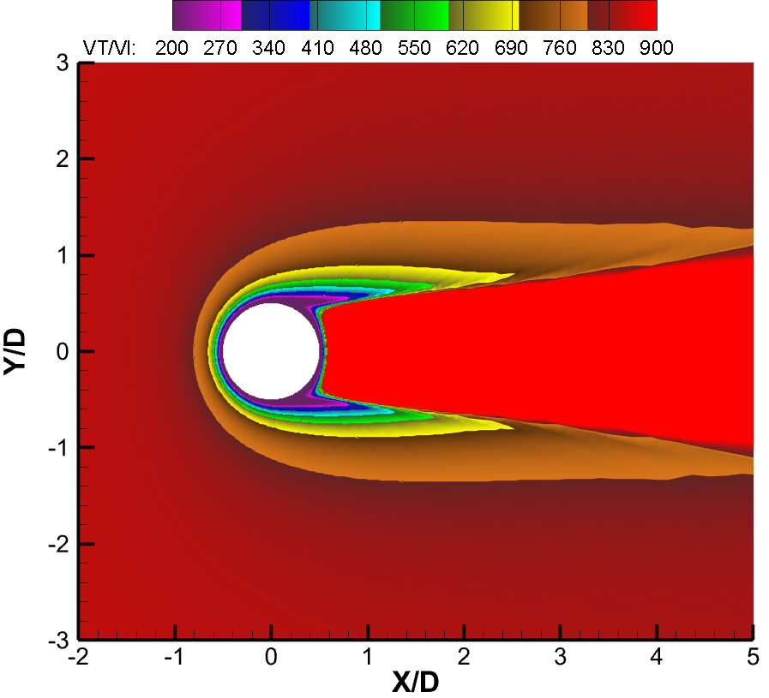
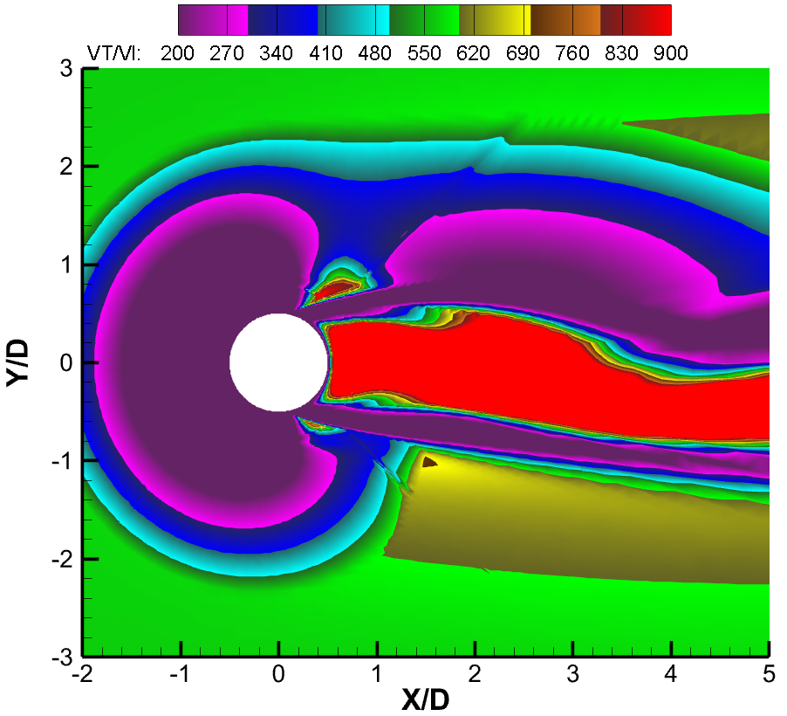
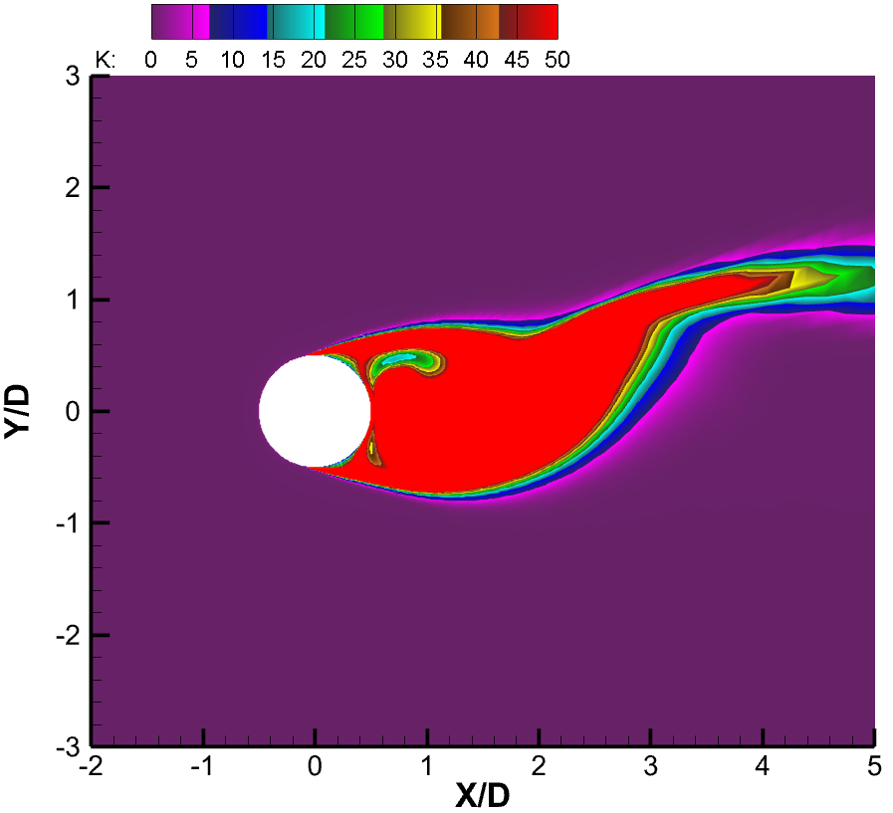
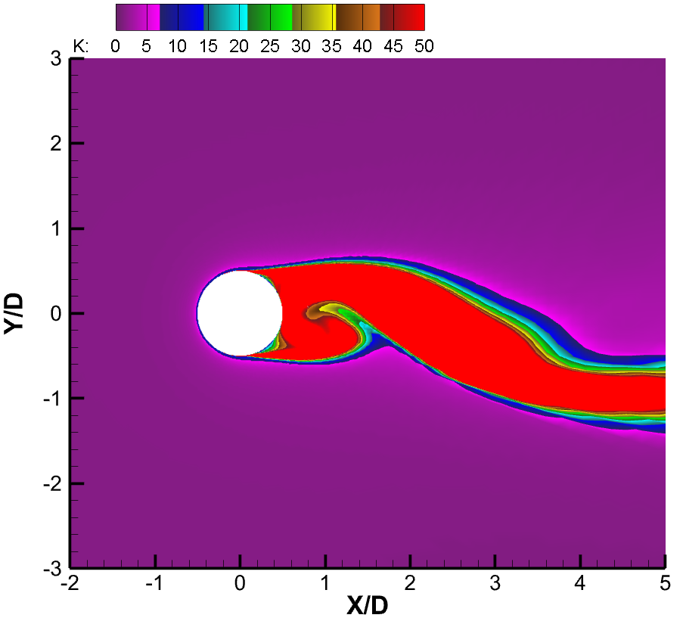
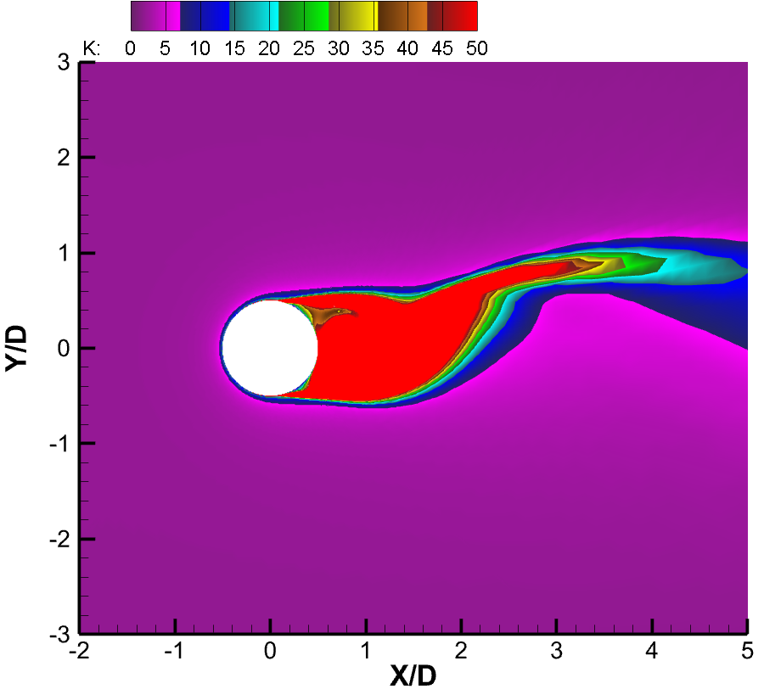
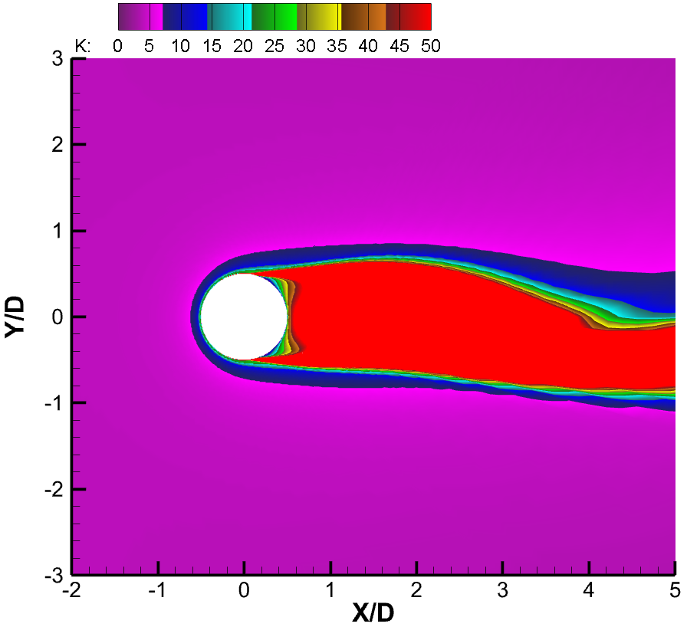
Влияние интенсивности турбулентности потока на теплообмен для режима № 5
SA
k-ε
SA
k-ε
SA
k-ε
SA
k-ε
I = 0.5 %
I = 3.5 %
I = 5 %
I = 10 %
31

Slide 32
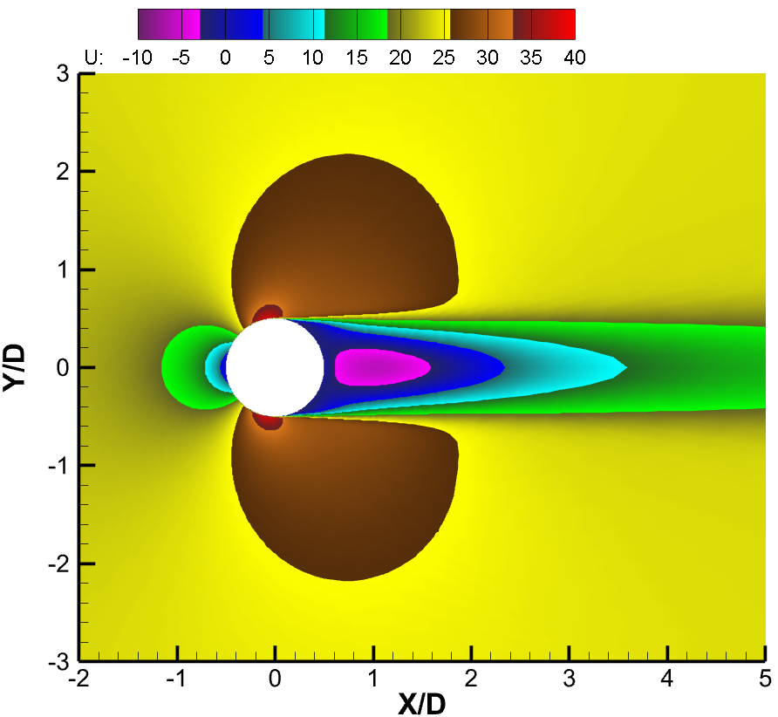
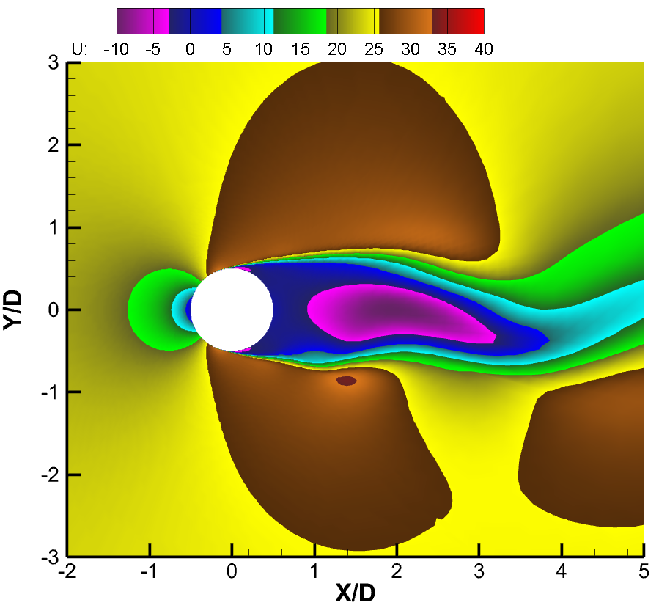
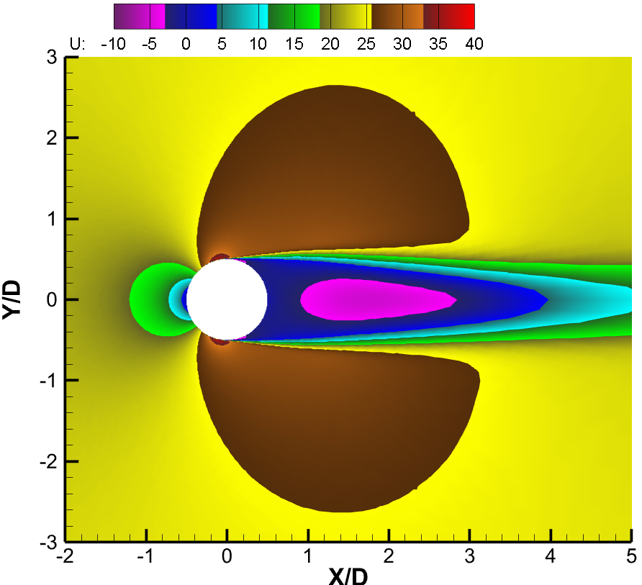


















Влияние интенсивности турбулентности потока на теплообмен для режима № 8
SA
k-ε
SA
k-ε
SA
k-ε
SA
k-ε
I = 0.5 %
I = 3.5 %
I = 5 %
I = 10 %
32

Slide 33
Влияние интенсивности турбулентности потока на теплообмен
Условия экспериментов | Условия экспериментов
№ режима | M∞ | Re | U, м/с | T, K | p, Па | T_{w}, K | I_{t}, % | k, м²/с² | ε, м²/с³ | ν_{t}/ν_{l}
1 | 0.385 | 479215 | 130 | 278 | 102357.8 | 302 | 0.5 | 0.6 | 26.65 | 100
 |  |  |  |  |  |  | 3.5 | 31.1 | 63986.4 | 100
 |  |  |  |  |  |  | 5 | 63.4 | 266498.8 | 100
 |  |  |  |  |  |  | 10 | 253.5 | 4263980 | 100
5 | 0.227 | 261857 | 77 | 283 | 97478.6 | 309 | 0.5 | 0.2 | 3 | 100
 |  |  |  |  |  |  | 3.5 | 10.9 | 7265.5 | 100
 |  |  |  |  |  |  | 5 | 22.2 | 30260.2 | 100
 |  |  |  |  |  |  | 10 | 88.9 | 484162.8 | 100
8 | 0.072 | 96957 | 24 | 286 | 117992.8 | 330 | 0.5 | 0.022 | 0.034 | 100
 |  |  |  |  |  |  | 3.5 | 1.1 | 81.5 | 100
 |  |  |  |  |  |  | 5 | 2.2 | 339.3 | 100
 |  |  |  |  |  |  | 10 | 8.6 | 5428.4 | 100
33

Slide 34
Влияние интенсивности турбулентности потока на теплообмен, k-ε модель
Условия экспериментов | Условия экспериментов
№ режима | M∞ | Re | U, м/с | T, K | p, Па | T_{w}, K | I_{t}, % | k, м²/с² | ε, м²/с³ | ν_{t}/ν_{l}
1 | 0.385 | 479215 | 130 | 278 | 102357.8 | 302 | 0.5 | 0.6 | 26.65 | 100
 |  |  |  |  |  |  | 3.5 | 31.1 | 63986.4 | 100
 |  |  |  |  |  |  | 5 | 63.4 | 266498.8 | 100
 |  |  |  |  |  |  | 10 | 253.5 | 4263980 | 100
34

Slide 35
Влияние интенсивности турбулентности потока на теплообмен, k-ε модель
Условия экспериментов | Условия экспериментов
№ режима | M∞ | Re | U, м/с | T, K | p, Па | T_{w}, K | I_{t}, % | k, м²/с² | ε, м²/с³ | ν_{t}/ν_{l}
5 | 0.227 | 261857 | 77 | 283 | 97478.6 | 309 | 0.5 | 0.2 | 3 | 100
 |  |  |  |  |  |  | 3.5 | 10.9 | 7265.5 | 100
 |  |  |  |  |  |  | 5 | 22.2 | 30260.2 | 100
 |  |  |  |  |  |  | 10 | 88.9 | 484162.8 | 100
35

Slide 36
Влияние интенсивности турбулентности потока на теплообмен, k-ε модель
Условия экспериментов | Условия экспериментов
№ режима | M∞ | Re | U, м/с | T, K | p, Па | T_{w}, K | I_{t}, % | k, м²/с² | ε, м²/с³ | ν_{t}/ν_{l}
8 | 0.072 | 96957 | 24 | 286 | 117992.8 | 330 | 0.5 | 0.022 | 0.034 | 100
 |  |  |  |  |  |  | 3.5 | 1.1 | 81.5 | 100
 |  |  |  |  |  |  | 5 | 2.2 | 339.3 | 100
 |  |  |  |  |  |  | 10 | 8.6 | 5428.4 | 100
36

Slide 37












Влияние интенсивности турбулентности потока на теплообмен для режима № 1
ν_{t}/ν_{l} = 100
ν_{t}/ν_{l} = 79.2
ν_{t}/ν_{l} = 100
ν_{t}/ν_{l} = 554.6
ν_{t}/ν_{l} = 100
ν_{t}/ν_{l} = 792.3
ν_{t}/ν_{l} = 100
ν_{t}/ν_{l} = 1584.7
k-ε, I = 0.5 %
k-ε, I = 3.5 %
k-ε, I = 5 %
k-ε, I = 10 %
37

Slide 38












Влияние интенсивности турбулентности потока на теплообмен для режима № 5
ν_{t}/ν_{l} = 100
ν_{t}/ν_{l} = 43.3
ν_{t}/ν_{l} = 100
ν_{t}/ν_{l} = 303.1
ν_{t}/ν_{l} = 100
ν_{t}/ν_{l} = 433
ν_{t}/ν_{l} = 100
ν_{t}/ν_{l} = 865.9
k-ε, I = 0.5 %
k-ε, I = 3.5 %
k-ε, I = 5 %
k-ε, I = 10 %
38

Slide 39












Влияние интенсивности турбулентности потока на теплообмен для режима № 8
ν_{t}/ν_{l} = 100
ν_{t}/ν_{l} = 16
ν_{t}/ν_{l} = 100
ν_{t}/ν_{l} = 112.2
ν_{t}/ν_{l} = 100
ν_{t}/ν_{l} = 160.3
ν_{t}/ν_{l} = 100
ν_{t}/ν_{l} = 320.6
k-ε, I = 0.5 %
k-ε, I = 3.5 %
k-ε, I = 5 %
k-ε, I = 10 %
39

Slide 40

Центральный институт авиационного моторостроения имени П.И. Баранова
Спасибо за внимание!
Литература
111116, Россия, Москва, ул. Авиамоторная, 2
www.ciam.ru
Тел.: +7 (499) 763 57 47 E-mail: info@ciam.ru

